Slide 1
Perceptie van milieuhinder in Vlaanderen
Resultaten SLO-4, Schriftelijk Leefomgevingsonderzoek 2018

Slide 2
①Opzet onderzoek
②Resultaten
③Besluiten

Slide 3
Opzet onderzoek
1.1 Achtergrond en objectieven
1.2 Methodologie
1.3 Steekproef en responsanalyse
1.4 Bemerkingen analyses

Slide 4
Achtergrond en objectieven (I)
Situering
  Het Departement Omgeving van de Vlaamse overheid heeft als missie de milieuhinder in Vlaanderen te voorkomen, te verminderen en te behouden tot op een niveau waarbij mens en milieu op een duurzame wijze worden beschermd.
  In het kader van het beleid inzake milieuhinder bewaakt en evalueert het Departement Omgeving de milieuhinder in Vlaanderen en informeert zij de bevolking hierover. Een instrument dat hiervoor onder meer wordt toegepast is het [S]chriftelijk [L]eefomgevings[O]nderzoek, een regelmatig terugkerende schriftelijke peiling naar geluidshinder, geurhinder en lichthinder bij de Vlaamse bevolking.
  SLO werd een eerste maal uitgevoerd in 2001, en daarna nog in 2004, 2008 en 2013.
Wat willen we weten?
  Wat is de mate waarin de burgers van het Vlaamse Gewest hinder ervaren van geluid, geur en licht anno 2018?
  Welke tendensen kunnen vastgesteld worden in vergelijking met voorgaande SLO-metingen? Wat is opmerkelijk aan de resultaten?

Slide 5
Achtergrond en objectieven (II)
Wat gebeurt er met de resultaten?
  Resultaten van enquêtes dienen voorzichtig te worden geïnterpreteerd. De invloed van de methodiek, maar ook van de tijdsgeest of van mediabelangstelling voor een specifiek probleem kunnen de resultaten sterk beïnvloeden. Vooraleer conclusies worden getrokken moeten de resultaten dan ook grondig worden geanalyseerd.
  Resultaten van SLO enquêtes worden in rekening gebracht bij de evaluatie van gevoerd beleid, maar evenzeer bij het bepalen van nieuwe doelstellingen en bij het in overweging nemen van nieuwe beleidsinitiatieven.
Wat is de meetfrequentie?
  De SLO enquêtes worden tegenwoordig uitgevoerd aan een ritme van een keer per legislatuur, of elke 5 jaar. Een volgende herneming is m.a.w. voorzien in 2023.

Slide 6
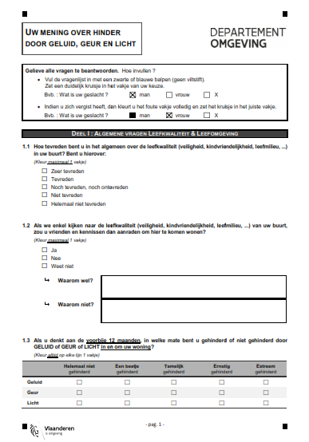
Methodologie
  16 jaar of ouder, eerste verjaardagsmethode
  quota-steekproef naar geslacht, leeftijd en provincie
Telefonische screening
  8955 vragenlijsten
  19 februari 2018 – 26 april 2018
Schriftelijke mailing
  Diegenen die vragenlijst (nog) niet teruggestuurd hebben of niet online hebben ingevuld
  16 maart 2018 – 13 april 2018
Telefonische herinnering

Slide 7
Steekproef en responsanalyse (I)
Respons SLO-enquêtes: ca. 1 op 4 van de gecontacteerden werkt mee
SLO-meting | # personen uitgenodigd | # personen die wilden meewerken | % Enquête teruggestuurd: Bruto-respons | % Valide enquête teruggestuurd: Netto-respons | Respons % t.o.v. # uitgenodigde personen
SLO₀ | Onbekend | 5.016 | Onbekend | 64% (N=3.209) | Onbekend
SLO₁ | Onbekend | 8.050 | Onbekend | 63% (N=5.050) | Onbekend
SLO₂ | 21.648 | 9.384 (43%) | Onbekend | 56% (N=5.293) | 24%
SLO₃ | 20.343 | 8.347 (41%) | 71% (N=5.959) | 65% (N=5.428)  Schriftelijk: 57%  Online : 8% | 27%
SLO₄ | 22.318 | 8.955 (40%) | 62% (N=5.519) | 58% (N=5.234)  Schriftelijk: 49%  Online : 9% | 23%

Slide 8
Steekproef en responsanalyse (II)
Geslacht: ongewogen steekproef bevat iets meer vrouwen
Geslacht | Populatie |  | Netto-steekproef
 | N | % | N | %
Man | 2.644.802 | 49,1** | 2.659 | 51,0**
Vrouw | 2.745.024 | 50,9** | 2.550 | 49,0**
Totaal | 5.389.826 | 100,0 | 5.219 | 100,0
Geen antwoord | -- | -- | 25 | 0,5
*** significantieniveau <0,001; ** significantieniveau <0,01; * significantieniveau <0,05
Leeftijd: ongewogen steekproef bevat minder jongeren, meer 46-jarigen en ouder
Leeftijd | Populatie |  | Netto-steekproef
 | N | % | N | %
16-30 jaar | 1.137.199 | 21,1*** | 724 | 13,9***
31-45 jaar | 1.241.547 | 23,0 | 1.198 | 22,9
46-60 jaar | 1.401.438 | 26,0*** | 1.522 | 29,1***
61 jaar en ouder | 1.609.642 | 29,9*** | 1.779 | 34,1***
Totaal | 5.389.826 | 100,0 | 5.223 | 100,0
Geen antwoord | -- | -- | 11 | 0,2
*** significantieniveau <0,001; ** significantieniveau <0,01; * significantieniveau <0,05

Slide 9
Steekproef en responsanalyse (III)
Provincie: ongewogen steekproef
Provincie | Populatie |  | Netto-steekproef
 | N | % | N | %
Antwerpen | 1.506.247 | 27,9*** | 1.096 | 21,1***
Limburg | 724.045 | 13,4*** | 1.004 | 19,3***
Oost-Vlaanderen | 1.237.012 | 23,0*** | 1.014 | 19,5***
Vlaams-Brabant | 924.659 | 17,2*** | 1.076 | 20,7***
West-Vlaanderen | 997.863 | 18,5 | 1.015 | 19,5
Totaal | 5.389.826 | 100,0 | 5.205 | 100,0
Geen antwoord | -- | -- | 29 | 0,6
*** significantieniveau <0,001; ** significantieniveau <0,01; * significantieniveau <0,05
Opleidingsniveau: ongewogen steekproef bevat minder laag- en meer hooggeschoolden
Onderwijsniveau | Populatie |  | Netto-steekproef
 | N | % | N | %
Geen of lager | 626.707 | 11,8*** | 283 | 5,4***
Secundair | 2.981.127 | 56,1*** | 2.555 | 49,1***
Hoger niet-universitair | 1.032.525 | 19,4*** | 1.572 | 30,2***
Universitair | 675.351 | 12,7*** | 789 | 15,2***
Totaal | 5.315.710 | 100,0 | 5.199 | 100,0
Geen antwoord | -- | -- | 35 | 0,7
*** significantieniveau <0,001; ** significantieniveau <0,01; * significantieniveau <0,05

Slide 10
Bemerkingen analyses (I)
Weging van de resultaten
  Steekproef is geen exacte weerspiegeling van de populatie, ondanks de quota steekpoef → weging voor provincie, geslacht, leeftijd en onderwijsniveau
Hinderpercentages getabuleerd in functie van ...
  Resultaten SLO getabuleerd in functie van geslacht, leeftijdsgroep, onderwijsniveau, type woning, meer of minder dan 2 jaar woonachtig op huidig adres, geluidsgevoeligheid van de respondent, geurgevoeligheid van de respondent en meting (SLO-0, SLO-1, SLO-2, SLO-3 of SLO-4)

Slide 11

Bemerkingen analyses (II)
Aggregaties subcategorie → hoofdcategorie

Slide 12
Bemerkingen analyses (III)
Foutenmarge bij betrouwbaarheidsniveau van 95%, naar steekproefgrootte
Meting | Steekproefgrootte | Foutenmarge (%)
 |  | bij P = 0,5 | bij P = 0,1/0,9 | bij P = 0,05 | bij P = 0,01/0,99
 | 100 | 9,800 | 5,880 | 4,272 | 1,950
 | 500 | 4,383 | 2,630 | 1,910 | 0,872
 | 1.000 | 3,099 | 1,859 | 1,351 | 0,617
 | 2.000 | 2,191 | 1,315 | 0,955 | 0,436
 | 3.000 | 1,789 | 1,074 | 0,780 | 0,356
SLO₀ | 3.209 | 1,730 | 1,038 | 0,754 | 0,344
 | 4.000 | 1,550 | 0,930 | 0,675 | 0,308
 | 5.000 | 1,386 | 0,832 | 0,604 | 0,276
SLO₁ | 5.050 | 1,379 | 0,827 | 0,601 | 0,274
SLO₄ | 5.234 | 1,355 | 0,813 | 0,590 | 0,270
SLO₂ | 5.293 | 1,347 | 0,808 | 0,587 | 0,268
SLO₃ | 5.428 | 1,330 | 0,798 | 0,580 | 0,265
P = proportie; het deel van de steekproef dat het respectievelijke antwoord geeft (P = 0,5 betekent ‘50% van de respondenten’; wanneer P=0,5 is de foutenmarge het grootst).

Slide 13
① Opzet onderzoek
② Resultaten (voor
interpretatie, zie rapport SLO-4)
③ Besluiten

Slide 14
Resultaten
2.1 Algemeen
2.2 Geluidshinder
2.3 Geurhinder
2.4 Lichthinder

Slide 15
Algemene tevredenheid leefkwaliteit
Valide basis = 5.169; Geen antwoord = 1,2%

Slide 16
Buurt aanraden bij vrienden?
Valide basis = 5.164; Geen antwoord = 1,3%
 | SLO₀ |  | SLO₁ |  | SLO₂ |  | SLO₃ |  | SLO₄
 | N | % | N | % | N | % | N | % | N | %
Ja | 1.962 | 62,5 | 3.407 | 67,6⁰ | 3.715 | 70,0⁰ | 4.018 | 74,0⁰¹² | 3.769 | 72,6⁰¹²
Neen | 642 | 20,7 | 799 | 16,2⁰ | 715 | 13,9⁰¹ | 685 | 13,0⁰¹ | 699 | 13,7⁰¹
Weet niet | 510 | 16,8 | 800 | 16,2 | 804 | 16,1 | 664 | 13,0⁰¹² | 696 | 13,7⁰¹²
Totaal | 3.114 | 100,0 | 5.006 | 100,0 | 5.234 | 100,0 | 5.367 | 100,0 | 5.164 | 100,0
Geen antwoord | 95 | 3,1 | 44 | 0,9 | 59 | 1,2 | 61 | 1,1 | 70 | 1,4
⁰ ¹ ² ³ ⁴ = significant verschil (p<0,05) t.o.v. aangegeven voorgaande SLO-metingen

Slide 17
Buurt afraden bij vrienden. Waarom?
N = 672 respondenten met 1.479 redenen

Slide 18
Hinder van geluid, geur en licht
Valide basis: geluid=5.140, geur=5.103, licht=5.051; Geen antwoord: geluid=1,8%, geur=2,5%, licht=3,5%

Slide 19
Significante verschillen subgroepen
“niet tot tamelijk” versus “ernstig tot extreem”
Karakteristiek | Mate van hinder
 | Geluid |  | Geur |  | Licht
 | Niet tot tamelijk | Ernstig tot extreem | Niet tot tamelijk | Ernstig tot extreem | Niet tot tamelijk | Ernstig tot extreem
Geslacht | -- | -- | -- | -- | -- | --
Leeftijd | 16-30 jaar | 31-45 jaar, 46-60 jaar | -- | -- | 61 jaar en ouder | 16-30 jaar, 31-45 jaar, 46-60 jaar
 | 61 jaar en ouder | 46-60 jaar
Opleiding | Max. lager onderwijs | Hoger niet-universitair, universitair | -- | -- | -- | --
 | Secundair | Hoger niet-universitair
Type woning | Vrijstaande woning | Rijwoning zonder tuin, rijwoning met tuin, halfopen woning | Halfopen woning, vrijstaande woning | Rijwoning met tuin | Vrijstaande woning | Appartement/loft/studio, rijwoning zonder tuin, rijwoning met tuin, halfopen woning
Geluidsgevoelig | Relatief neutraal, relatief ongevoelig | Relatief gevoelig | -- | -- | Relatief neutraal, relatief ongevoelig | Relatief gevoelig
 | Relatief ongevoelig | Relatief neutraal
Valide basis: 5.234
-- = geen significant verschil (p≥0,05);
Significantietest o.b.v. samengevoegde variabelen ‘Niet tot tamelijk’ (= ‘Helemaal niet’, ‘Een beetje’ en ‘Tamelijk’ gehinderd) versus ‘Ernstig tot extreem’ (= ‘Ernstig’ en ‘Extreem’ gehinderd);
Bij een significant verschil wordt de subgroep met het hoogste aandeel in de desbetreffende kolom genoteerd.

Slide 20
Significante verschillen subgroepen
“niet tot een beetje” versus “tamelijk tot extreem”
Karakteristiek | Mate van hinder
 | Geluid |  | Geur |  | Licht
 | Niet tot een beetje | Tamelijk tot extreem | Niet tot een beetje | Tamelijk tot extreem | Niet tot een beetje | Tamelijk tot extreem
Geslacht | -- | -- | -- | -- | Vrouwen | Mannen
Leeftijd | 16-30 jaar | 31-45 jaar, 46-60 jaar | 16-30 jaar | 46-60 jaar, 61 jaar en ouder | 61 jaar en ouder | 31-45 jaar
 | 61 jaar en ouder | 46-60 jaar
Opleiding | Max. lager onderwijs | Secundair onderwijs, hoger niet-universitair, universitair | -- | -- | -- | --
 | Secundair onderwijs | Universitair
Type woning | Vrijstaande woning, ander type woning | Rijwoning zonder tuin, rijwoning met tuin, halfopen woning | Vrijstaande woning | Rijwoning zonder tuin, rijwoning met tuin | Vrijstaande woning | Appartement/studio/ loft, rijwoning zonder tuin, rijwoning met tuin, halfopen woning, ander type woning
 |  |  | Halfopen woning | Rijwoning zonder tuin
Geluidsgevoelig | Relatief ongevoelig | Relatief neutraal, relatief gevoelig | Relatief ongevoelig | Relatief neutraal, relatief gevoelig | Relatief ongevoelig | Relatief neutraal, relatief gevoelig
 | Relatief neutraal | Relatief gevoelig | Relatief neutraal | Relatief gevoelig
Valide basis: 5.234
-- = geen significant verschil (p≥0,05);
Significantietest o.b.v. samengevoegde variabelen ‘Niet tot tamelijk’ (= ‘Helemaal niet’, ‘Een beetje’ en ‘Tamelijk’ gehinderd) versus ‘Ernstig tot extreem’ (= ‘Ernstig’ en ‘Extreem’ gehinderd);
Bij een significant verschil wordt de subgroep met het hoogste aandeel in de desbetreffende kolom genoteerd.

Slide 21
Geluidshinder

Slide 22
Evolutie geluidshinder

Slide 23
Evolutie geluidshinder laatste twee jaar
Valide basis = 5.168; Geen antwoord = 1,3%

Slide 24
Acties ondernomen i.v.m. geluidshinder
Basis: respondenten die minstens een actie ondernomen hebben i.v.m. geluidshinder (N=1.795)

Slide 25
Hinderbronnen geluid
Valide basis 5.234

Slide 26
Evolutie (ernstige) geluidshinder per categorie
 | SLO₀ |  | SLO₁ |  | SLO₂ |  | SLO₃ |  | SLO₄
 | N | % | N | % | N | % | N | % | N | %
Ernstig tot extreem gehinderd
Verkeer en Vervoer | 486 | 15,0 | 710 | 14,1 | 704 | 12,9⁰ | 555 | 9,7⁰¹² | 757 | 14,0³
Bedrijven en Industrie | 148 | 4,9 | 195 | 4,3 | 212 | 4,2 | 254 | 4,5 | 300 | 6,3¹²³
Buren | 160 | 5,1 | 292 | 5,9 | 313 | 6,0 | 291 | 5,3 | 321 | 6,1
Recreatie en Toerisme | 93 | 3,2 | 212 | 4,6⁰ | 255 | 4,9⁰ | 230 | 4,2 | 215 | 4,2
Landbouw | 26 | 0,7 | 62 | 1,4 | 54 | 1,1 | 55 | 0,9 | 68 | 1,3
Tamelijk tot extreem gehinderd
Verkeer en Vervoer | 1.132 | 35,3 | 1.618 | 32,2⁰ | 1.598 | 29,9⁰ | 1.483 | 26,3⁰¹² | 1.690 | 31,4⁰³
Buren | 431 | 14,0 | 798 | 16,4⁰ | 850 | 16,4⁰ | 922 | 16,4⁰ | 880 | 16,8⁰
Bedrijven en Industrie | 386 | 12,9 | 515 | 11,1 | 652 | 12,6 | 657 | 11,7 | 746 | 14,7¹²³
Recreatie en Toerisme | 214 | 6,9 | 669 | 13,8⁰ | 707 | 13,6⁰ | 701 | 12,9⁰ | 666 | 13,2⁰
Landbouw | 112 | 3,4 | 173 | 3,7 | 207 | 4,0 | 223 | 3,8 | 302 | 5,7⁰¹²³
⁰ ¹ ² ³ ⁴ = significant verschil (p<0,05) t.o.v. aangegeven voorgaande SLO-metingen

Slide 27
Evolutie ernstige geluidshinder per subcategorie (I)
Bronnen van geluidshinder | SLO₀ |  | SLO₁ |  | SLO₂ |  | SLO₃ |  | SLO₄
 | N | % | N | % | N | % | N | % | N | %
Verkeer en Vervoer
Straatverkeer | 393 | 12,5 | 562 | 11,7 | 572 | 10,7 | 475 | 8,5⁰¹² | 617 | 11,9³
Treinverkeer | 29 | 1,1 | 47 | 1,0 | 49 | 1,0 | 40 | 0,9 | 43 | 0,8
Luchtvaart | 98 | 2,8 | 158 | 2,7 | 130 | 2,1 | 77 | 1,1⁰¹² | 145 | 2,2³
Scheepvaart | 2 | 0,1 | 16 | 0,4 | 10 | 0,2 | 2 | 0,0¹ | 4 | 0,1¹
Bedrijven en Industrie
Laden en lossen van vrachtwagens | 66 | 2,2 | 86 | 1,7 | 92 | 1,9 | 76 | 1,4⁰ | 124 | 2,6³
Zelfstandigen (schrijnwerker, bakker, ...) | 23 | 0,7 | 42 | 0,9 | 41 | 0,9 | 37 | 0,7 | 50 | 1,0
Bedrijven, fabrieken | 50 | 1,6 | 67 | 1,4 | 61 | 1,2 | 66 | 1,3 | 67 | 1,2
Handel en diensten | 25 | 0,8 | 32 | 0,6 | 32 | 0,7 | 37 | 0,7 | 48 | 1,1
Bouw- en sloopactiviteiten | 55 | 1,9 | 81 | 1,8 | 108 | 2,2 | 154 | 2,7¹ | 169 | 3,7⁰¹²³
Windmolens | -- | -- | -- | -- | -- | -- | -- | -- | 7 | 0,1
Recreatie en Toerisme
Muziek van dancings, cafés of restaurants | 51 | 1,7 | 71 | 1,5 | 76 | 1,5 | 65 | 1,1 | 48 | 1,0⁰
Mensen op straat | -- | -- | -- | -- | -- | -- | 66 | 1,2 | 70 | 1,4
Muziek in auto’s | -- | -- | 96 | 2,1 | 123 | 2,5 | 79 | 1,4² | 63 | 1,3¹²
Kermissen, braderijen en muziekfestivals | 30 | 1,1 | 60 | 1,3 | 55 | 1,0 | 78 | 1,4 | 47 | 0,9
Sportvelden en -stadia | 12 | 0,4 | 37 | 0,8 | 30 | 0,6 | 26 | 0,5 | 25 | 0,4
Racen en crossen | 11 | 0,3 | 43 | 0,8 | 75 | 1,4⁰ | 46 | 1,0⁰ | 63 | 1,2⁰
⁰ ¹ ² ³ ⁴ = significant verschil (p<0,05) t.o.v. aangegeven voorgaande SLO-metingen

Slide 28
Evolutie ernstige geluidshinder per subcategorie (II)
Bronnen van geluidshinder | SLO₀ |  | SLO₁ |  | SLO₂ |  | SLO₃ |  | SLO₄
 | N | % | N | % | N | % | N | % | N | %
Landbouw
Landbouwwerktuigen | 13 | 0,3 | 45 | 1,0⁰ | 39 | 0,8 | 38 | 0,7 | 47 | 0,9
Vee (vb. koeien, schapen, pluimvee, ...) | 14 | 0,4 | 26 | 0,5 | 16 | 0,3 | 17 | 0,3 | 16 | 0,3
Geluid van ventilatoren van stallen | 5 | 0,1 | 16 | 0,3 | 13 | 0,3 | 7 | 0,1 | 11 | 0,2
Buren
Spelende kinderen | 25 | 0,8 | 59 | 1,3 | 60 | 1,3 | 45 | 0,8 | 43 | 0,9
Huisdieren | 103 | 3,3 | 134 | 2,5 | 155 | 3,0 | 125 | 2,2⁰ | 134 | 2,4
Doe-het-zelf activiteiten | 55 | 1,9 | 48 | 1,1⁰ | 53 | 1,0⁰ | 59 | 1,1⁰ | 66 | 1,2
Tuinonderhoud (grasmachines, ...) | -- | -- | 51 | 1,0 | 43 | 0,8 | 40 | 0,7 | 50 | 0,9
Muziek of TV (uitgezonderd horeca) | -- | -- | 83 | 1,8 | 72 | 1,4 | 62 | 1,2 | 85 | 1,7
Verwarmings- of airco-installaties | -- | -- | 36 | 0,7 | 33 | 0,6 | 27 | 0,6 | 27 | 0,5
⁰ ¹ ² ³ ⁴ = significant verschil (p<0,05) t.o.v. aangegeven voorgaande SLO-metingen

Slide 29
Evolutie geluidshinder per subcategorie (I)
Bronnen van geluidshinder | SLO₀ |  | SLO₁ |  | SLO₂ |  | SLO₃ |  | SLO₄
 | N | % | N | % | N | % | N | % | N | %
Verkeer en Vervoer
Straatverkeer | 939 | 29,9 | 1.321 | 27,3 | 1.319 | 25,1⁰ | 1.235 | 22,4⁰¹² | 1.438 | 27,6²³
Treinverkeer | 107 | 3,8 | 138 | 2,9 | 133 | 2,9 | 150 | 2,9 | 136 | 2,6⁰
Luchtvaart | 293 | 9,0 | 387 | 6,7⁰ | 361 | 6,3⁰ | 319 | 5,0⁰¹² | 411 | 6,4⁰³
Scheepvaart | 5 | 0,2 | 25 | 0,6 | 25 | 0,5 | 8 | 0,1¹² | 16 | 0,4
Bedrijven en Industrie
Laden en lossen van vrachtwagens | 162 | 5,6 | 224 | 4,8 | 265 | 5,2 | 238 | 4,2⁰ | 303 | 6,0³
Zelfstandigen (schrijnwerker, bakker, ...) | 79 | 2,6 | 121 | 2,6 | 125 | 2,5 | 130 | 2,2 | 122 | 2,4
Bedrijven, fabrieken | 134 | 4,5 | 157 | 3,3 | 204 | 4,0 | 152 | 2,9⁰² | 192 | 3,6
Handel en diensten | 58 | 2,2 | 84 | 1,8 | 101 | 2,0 | 107 | 1,9 | 124 | 2,7¹
Bouw- en sloopactiviteiten | 135 | 4,7 | 228 | 5,1 | 312 | 6,3⁰ | 375 | 6,8⁰¹ | 418 | 8,6⁰¹²³
Windmolens | -- | -- | -- | -- | -- | -- | -- | -- | 27 | 0,4
Recreatie en Toerisme
Muziek van dancings, cafés of restaurants | 100 | 3,4 | 159 | 3,3 | 182 | 3,6 | 167 | 2,9 | 144 | 2,9
Mensen op straat | -- | -- | -- | -- | -- | -- | 234 | 4,6 | 244 | 5,2
Muziek in auto’s | -- | -- | 392 | 8,1 | 386 | 7,5 | 301 | 5,5¹² | 257 | 5,3¹²
Kermissen, braderijen en muziekfestivals | 84 | 2,8 | 159 | 3,3 | 185 | 3,6 | 191 | 3,5 | 176 | 3,2
Sportvelden en -stadia | 40 | 1,3 | 92 | 1,9 | 82 | 1,5 | 83 | 1,4 | 72 | 1,4
Racen en crossen | 26 | 0,8 | 141 | 2,8⁰ | 204 | 3,8⁰ | 170 | 3,2⁰ | 180 | 3,3⁰
⁰ ¹ ² ³ ⁴ = significant verschil (p<0,05) t.o.v. aangegeven voorgaande SLO-metingen

Slide 30
Evolutie geluidshinder per subcategorie (II)
Bronnen van geluidshinder | SLO₀ |  | SLO₁ |  | SLO₂ |  | SLO₃ |  | SLO₄
 | N | % | N | % | N | % | N | % | N | %
Landbouw
Landbouwwerktuigen | 72 | 2,2 | 130 | 2,8 | 162 | 3,2 | 178 | 3,1 | 248 | 4,6⁰¹²³
Vee (vb. koeien, schapen, pluimvee, ...) | 46 | 1,5 | 62 | 1,3 | 63 | 1,2 | 49 | 0,9 | 73 | 1,4
Geluid van ventilatoren van stallen | 15 | 0,4 | 33 | 0,7 | 27 | 0,6 | 27 | 0,4 | 23 | 0,6
Buren
Spelende kinderen | 92 | 3,2 | 190 | 4,2 | 150 | 3,1¹ | 155 | 3,0¹ | 146 | 3,2
Huisdieren | 285 | 9,1 | 370 | 7,6 | 451 | 8,8 | 408 | 7,0⁰² | 397 | 7,8
Doe-het-zelf activiteiten | 162 | 5,7 | 155 | 3,4⁰ | 174 | 3,5⁰ | 262 | 4,8¹² | 210 | 4,0⁰
Tuinonderhoud (grasmachines, ...) | -- | -- | 207 | 4,0 | 217 | 4,1 | 258 | 4,4 | 239 | 4,3
Muziek of TV (uitgezonderd horeca) | -- | -- | 207 | 4,2 | 199 | 3,9 | 184 | 3,3 | 203 | 3,9
Verwarmings- of airco-installaties | -- | -- | 69 | 1,4 | 65 | 1,2 | 65 | 1,2 | 63 | 1,2
⁰ ¹ ² ³ ⁴ = significant verschil (p<0,05) t.o.v. aangegeven voorgaande SLO-metingen

Slide 31
Slaapverstoring
Geen antwoord: straatverkeer=0,6%, Buren=1,3%, Luchtvaart=1,1%, treinverkeer=1,4%
 | SLO₀ |  | SLO₁ |  | SLO₂ |  | SLO₃ |  | SLO₄
 | N | % | N | % | N | % | N | % | N | %
Straatverkeer | -- | -- | 1.367 | 27,3 | 1.418 | 27,4 | 1.254 | 23,1¹² | 1.346 | 25,7³
Buren | -- | -- | 670 | 14,0 | 713 | 14,7 | 793 | 14,7 | 794 | 16,3¹
Luchtvaart | -- | -- | 522 | 9,0 | 465 | 8,1 | 344 | 5,2¹² | 423 | 6,7¹²³
Treinverkeer | -- | -- | 229 | 4,7 | 209 | 4,3 | 225 | 4,1 | 202 | 3,8¹
⁰ ¹ ² ³ ⁴ = significant verschil (p<0,05) t.o.v. aangegeven voorgaande SLO-metingen

Slide 32
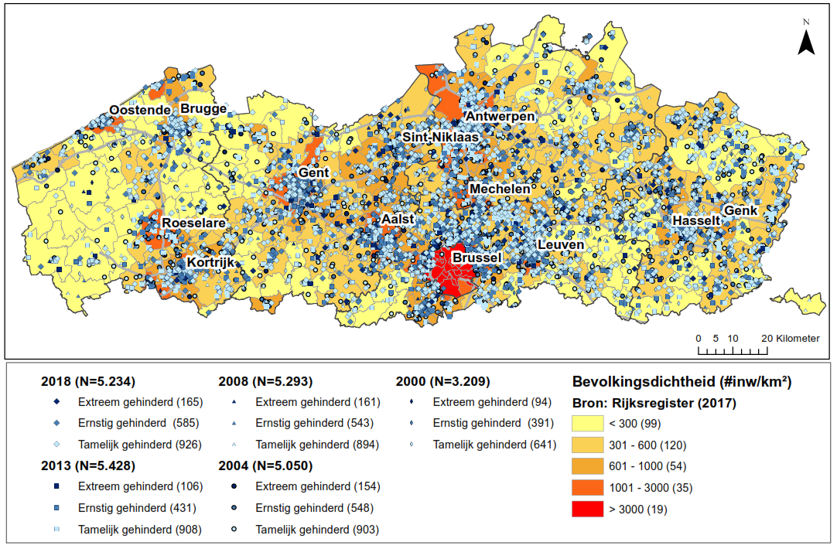
“Geluidskaarten”
Geluidshinder in Vlaanderen door verkeer en vervoer

Slide 33
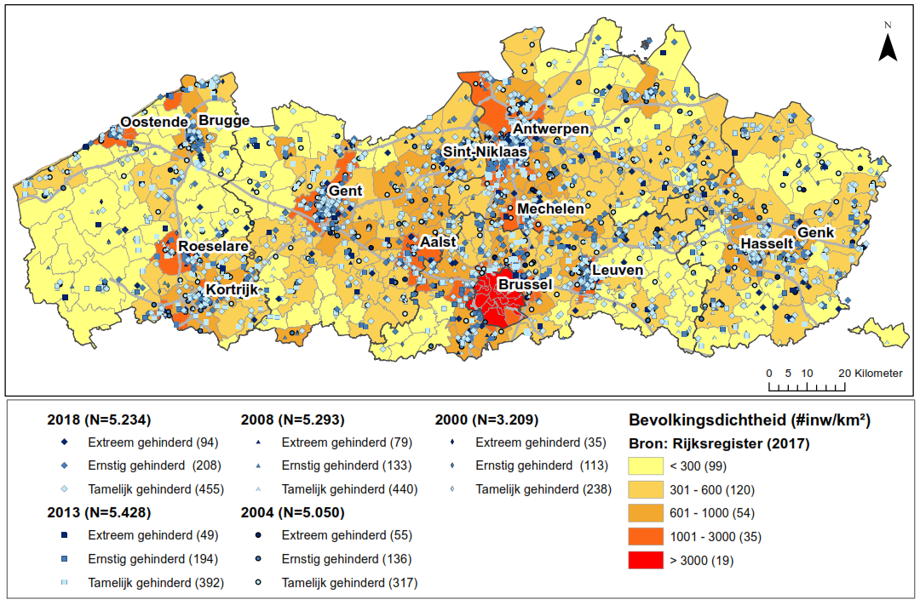
“Geluidskaarten”
Geluidshinder in Vlaanderen door bedrijven en industrie

Slide 34
Geurhinder

Slide 35
Evolutie geurhinder

Slide 36
Evolutie geurhinder laatste twee jaar
Valide basis = 5.066; Geen antwoord = 3,4%

Slide 37
Acties ondernomen i.v.m. geurhinder
Basis: respondenten die minstens een actie ondernomen hebben i.v.m. geluidshinder (N=904)

Slide 38
Hinderbronnen geur
Valide basis 5.234

Slide 39
Evolutie (ernstige) geurhinder per categorie
 | SLO₀ |  | SLO₁ |  | SLO₂ |  | SLO₃ |  | SLO₄
 | N | % | N | % | N | % | N | % | N | %
Ernstig tot extreem gehinderd
Buren | 111 | 3,3 | 205 | 4,1 | 245 | 4,5 | 277 | 4,9⁰ | 321 | 5,4⁰¹
Verkeer en Vervoer | 155 | 5,1 | 175 | 3,6⁰ | 231 | 4,5 | 142 | 2,6⁰¹² | 189 | 3,5⁰
Bedrijven en Industrie | 120 | 3,8 | 118 | 2,6⁰ | 123 | 2,4⁰ | 85 | 1,6⁰¹² | 94 | 1,8⁰¹
Water en Zuivering | 59 | 1,9 | 79 | 1,7 | 92 | 1,9 | 52 | 1,1⁰² | 86 | 1,8
Landbouw | 71 | 2,2 | 93 | 1,9 | 94 | 1,7 | 94 | 1,8 | 93 | 1,6
Recreatie en Toerisme | 15 | 0,5 | 22 | 0,5 | 20 | 0,4 | 23 | 0,4 | 19 | 0,4
Tamelijk tot extreem gehinderd
Buren | 323 | 10,3 | 549 | 10,8 | 674 | 12,8⁰¹ | 678 | 12,2 | 815 | 14,4⁰¹³
Verkeer en Vervoer | 440 | 14,5 | 582 | 12,5⁰ | 681 | 13,2 | 463 | 8,7⁰¹² | 573 | 11,0⁰²³
Landbouw | 200 | 6,2 | 300 | 6,1 | 347 | 6,4 | 325 | 6,0 | 333 | 6,3
Bedrijven en Industrie | 264 | 8,5 | 316 | 6,8 | 337 | 6,5⁰ | 266 | 5,1⁰¹² | 278 | 5,5⁰¹
Water en Zuivering | 176 | 5,7 | 238 | 5,3 | 281 | 5,5 | 234 | 4,8 | 269 | 5,4
Recreatie en Toerisme | 41 | 1,3 | 67 | 1,4 | 79 | 1,6 | 57 | 0,9² | 58 | 1,1
⁰ ¹ ² ³ ⁴ = significant verschil (p<0,05) t.o.v. aangegeven voorgaande SLO-metingen

Slide 40
Evolutie ernstige geurhinder per subcategorie (I)
Bronnen van geurhinder | SLO₀ |  | SLO₁ |  | SLO₂ |  | SLO₃ |  | SLO₄
 | N | % | N | % | N | % | N | % | N | %
Verkeer en Vervoer
Straatverkeer (uitlaatgassen van auto’s, vrachtwagens, bussen, ...) | 140 | 4,7 | 148 | 3,2⁰ | 206 | 4,1 | 131 | 2,5⁰² | 171 | 3,3⁰
Luchtvaart (militaire en burgervluchten, heli’s, ...) | 20 | 0,5 | 34 | 0,6 | 44 | 0,8 | 20 | 0,2¹² | 22 | 0,3¹²
Bedrijven en Industrie
Slachterijen en verwerken van dierlijk afval, vetsmelterijen | 28 | 0,8 | 20 | 0,4 | 24 | 0,5 | 20 | 0,3⁰ | 13 | 0,3⁰
Verfspuitcabines | 10 | 0,3 | 11 | 0,2 | 14 | 0,3 | 9 | 0,1 | 11 | 0,2
Chemische en petrochemische nijverheid | 39 | 1,3 | 47 | 1,2 | 42 | 0,9 | 21 | 0,4⁰¹² | 30 | 0,6⁰¹
Mestverwerkingsbedrijven | -- | -- | 5 | 0,1 | 27 | 0,5¹ | 18 | 0,3 | 22 | 0,3
Voedings- en drankenindustrie, inclusief brouwerijen | 7 | 0,2 | 23 | 0,5 | 15 | 0,3 | 14 | 0,2 | 9 | 0,2¹
Composteringsinstallaties voor groenafval en GFT-afval | 32 | 1,0 | 28 | 0,6 | 27 | 0,6 | 15 | 0,4⁰ | 15 | 0,3⁰
Veevoederbedrijven | 8 | 0,3 | 11 | 0,3 | 18 | 0,3 | 11 | 0,2 | 15 | 0,3
Metaal- en metaalverwerkende industrie | 14 | 0,5 | 15 | 0,3 | 17 | 0,3 | 16 | 0,3 | 13 | 0,3
⁰ ¹ ² ³ ⁴ = significant verschil (p<0,05) t.o.v. aangegeven voorgaande SLO-metingen

Slide 41
Evolutie ernstige geurhinder per subcategorie (II)
Bronnen van geurhinder | SLO₀ |  | SLO₁ |  | SLO₂ |  | SLO₃ |  | SLO₄
 | N | % | N | % | N | % | N | % | N | %
Handel, Diensten, Recreatie en Toerisme
Horeca (café, restaurant, frituur, bakker, beenhouwer, ...) | 10 | 0,3 | 19 | 0,4 | 18 | 0,4 | 18 | 0,3 | 16 | 0,3
Benzinestations | 5 | 0,2 | 7 | 0,2 | 5 | 0,1 | 6 | 0,1 | 3 | 0,1
Land- en Tuinbouw
Varkensstallen | 21 | 0,5 | 27 | 0,5 | 33 | 0,6 | 31 | 0,5 | 19 | 0,3
Uitspreiden van dierlijke mest | 52 | 1,6 | 71 | 1,4 | 62 | 1,2 | 69 | 1,4 | 67 | 1,2
Stookinstallaties tuinbouw | 5 | 0,2 | 10 | 0,2 | 10 | 0,2 | 4 | 0,1 | 10 | 0,2
Pluimveehouderijen | 10 | 0,3 | 16 | 0,3 | 18 | 0,3 | 19 | 0,4 | 14 | 0,3
Rundveekwekerijen | 6 | 0,2 | 7 | 0,2 | 13 | 0,3 | 6 | 0,1 | 19 | 0,4
Water en Zuivering
Waterlopen (beek, rivier, kanaal, ...) | 23 | 0,7 | 30 | 0,7 | 39 | 0,8 | 13 | 0,2⁰¹² | 25 | 0,5
Waterzuivering | 11 | 0,3 | 20 | 0,4 | 17 | 0,3 | 7 | 0,2 | 14 | 0,3
Riolering | 42 | 1,3 | 54 | 1,1 | 71 | 1,4 | 40 | 0,9 | 71 | 1,5
Buren
Verbranden van afval in open lucht | 72 | 2,2 | 90 | 1,9 | 113 | 2,2 | 113 | 2,1 | 104 | 1,7
Rook uit schoorsteen | -- | -- | 74 | 1,6 | 124 | 2,3 | 169 | 3,0¹ | 241 | 4,0¹²³
Opslaan van afval (composthopen, ...) | 17 | 0,5 | 28 | 0,6 | 22 | 0,4 | 27 | 0,6 | 26 | 0,4
Huisdieren (honden, kippen, ...) | 34 | 1,0 | 59 | 1,2 | 54 | 1,0 | 58 | 1,2 | 39 | 0,6¹³
⁰ ¹ ² ³ ⁴ = significant verschil (p<0,05) t.o.v. aangegeven voorgaande SLO-metingen

Slide 42
Evolutie geurhinder per subcategorie (I)
Bronnen van geurhinder | SLO₀ |  | SLO₁ |  | SLO₂ |  | SLO₃ |  | SLO₄
 | N | % | N | % | N | % | N | % | N | %
Verkeer en Vervoer
Straatverkeer (uitlaatgassen van auto’s, vrachtwagens, bussen, ...) | 401 | 13,5 | 527 | 11,6 | 613 | 12,1 | 428 | 8,2⁰¹² | 532 | 10,4⁰³
Luchtvaart (militaire en burgervluchten, heli’s, ...) | 70 | 2,1 | 84 | 1,6 | 122 | 2,2 | 74 | 1,4² | 78 | 1,2⁰²
Bedrijven en Industrie
Slachterijen en verwerken van dierlijk afval, vetsmelterijen | 60 | 1,9 | 49 | 1,1⁰ | 44 | 0,9⁰ | 48 | 0,8⁰ | 43 | 0,9⁰
Verfspuitcabines | 26 | 0,9 | 37 | 0,8 | 32 | 0,6 | 20 | 0,3⁰¹ | 22 | 0,4
Chemische en petrochemische nijverheid | 105 | 3,6 | 113 | 2,6 | 113 | 2,3⁰ | 75 | 1,5⁰¹² | 83 | 1,6⁰¹
Mestverwerkingsbedrijven | -- | -- | 11 | 0,3 | 69 | 1,3¹ | 55 | 1,1¹ | 60 | 1,0¹
Voedings- en drankenindustrie, inclusief brouwerijen | 39 | 1,2 | 54 | 1,2 | 41 | 0,9 | 49 | 0,8 | 40 | 0,8
Composteringsinstallaties voor groenafval en GFT-afval | 53 | 1,7 | 61 | 1,2 | 57 | 1,1 | 38 | 0,8⁰ | 44 | 0,9⁰
Veevoederbedrijven | 24 | 0,8 | 42 | 1,0 | 50 | 0,9 | 37 | 0,8 | 45 | 1,0
Metaal- en metaalverwerkende industrie | 30 | 1,1 | 37 | 0,9 | 59 | 1,1 | 40 | 1,0 | 33 | 0,7
⁰ ¹ ² ³ ⁴ = significant verschil (p<0,05) t.o.v. aangegeven voorgaande SLO-metingen

Slide 43
Evolutie geurhinder per subcategorie (II)
Bronnen van geurhinder | SLO₀ |  | SLO₁ |  | SLO₂ |  | SLO₃ |  | SLO₄
 | N | % | N | % | N | % | N | % | N | %
Handel, Diensten, Recreatie en Toerisme
Horeca (café, restaurant, frituur, bakker, beenhouwer, ...) | 26 | 0,7 | 55 | 1,2 | 64 | 1,3 | 47 | 0,7² | 43 | 0,8
Benzinestations | 15 | 0,6 | 18 | 0,4 | 22 | 0,4 | 14 | 0,3 | 16 | 0,3
Land- en Tuinbouw
Varkensstallen | 65 | 1,7 | 94 | 2,0 | 99 | 1,8 | 96 | 1,6 | 64 | 1,2¹²
Uitspreiden van dierlijke mest | 158 | 5,0 | 229 | 4,7 | 271 | 5,0 | 257 | 4,7 | 278 | 5,1
Stookinstallaties tuinbouw | 8 | 0,3 | 23 | 0,5 | 25 | 0,5 | 15 | 0,3 | 17 | 0,3
Pluimveehouderijen | 25 | 0,7 | 44 | 0,9 | 46 | 0,9 | 43 | 0,8 | 30 | 0,8
Rundveekwekerijen | 14 | 0,4 | 24 | 0,5 | 33 | 0,6 | 34 | 0,6 | 37 | 0,7
Water en Zuivering
Waterlopen (beek, rivier, kanaal, ...) | 60 | 2,2 | 80 | 1,8 | 107 | 2,1 | 50 | 1,1⁰¹² | 73 | 1,5
Waterzuivering | 25 | 0,7 | 43 | 1,0 | 40 | 0,8 | 22 | 0,4¹ | 30 | 0,7
Riolering | 130 | 4,2 | 167 | 3,6 | 203 | 4,0 | 192 | 3,7 | 229 | 4,7
Buren
Verbranden van afval in open lucht | 215 | 6,8 | 236 | 4,6⁰ | 310 | 6,0¹ | 287 | 5,2⁰ | 265 | 4,7⁰²
Rook uit schoorsteen | -- | -- | 220 | 4,3 | 307 | 5,9¹ | 411 | 7,4¹² | 588 | 10,4¹²³
Opslaan van afval (composthopen, ...) | 50 | 1,7 | 62 | 1,3 | 62 | 1,2 | 65 | 1,2 | 73 | 1,4
Huisdieren (honden, kippen, ...) | 111 | 3,6 | 191 | 3,9 | 193 | 3,7 | 157 | 3,0 | 133 | 2,2⁰¹²
⁰ ¹ ² ³ ⁴ = significant verschil (p<0,05) t.o.v. aangegeven voorgaande SLO-metingen

Slide 44
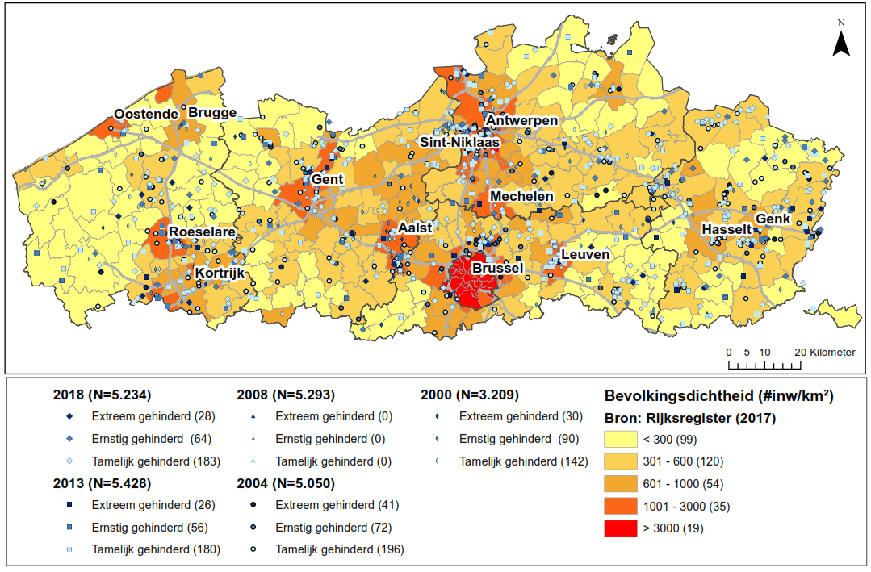
“Geurkaarten”
Geurhinder in Vlaanderen door bedrijven en industrie

Slide 45
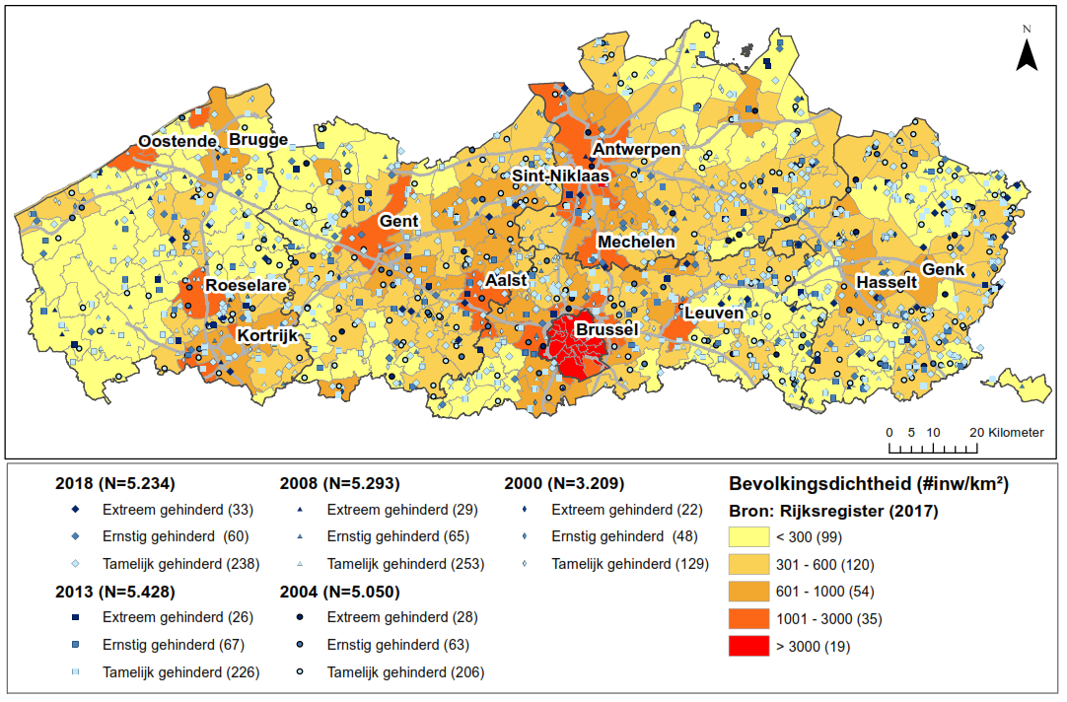
“Geurkaarten”
Geurhinder in Vlaanderen door land- en tuinbouw

Slide 46
Lichthinder

Slide 47
Evolutie lichthinder

Slide 48
Evolutie lichthinder laatste twee jaar
Valide basis = 4.989; Geen antwoord = 4,8%

Slide 49
Acties ondernomen i.v.m. lichthinder
Basis: respondenten die minstens een actie ondernomen hebben i.v.m. geluidshinder (N=441)

Slide 50
Hinderbronnen licht
Valide basis 5.234

Slide 51
Evolutie (ernstige) lichthinder per categorie
 | SLO₀ |  | SLO₁ |  | SLO₂ |  | SLO₃ |  | SLO₄
 | N | % | N | % | N | % | N | % | N | %
Ernstig tot extreem gehinderd
Verkeer en Vervoer | 40 | 1,5 | 56 | 1,4 | 73 | 1,4 | 64 | 1,2 | 74 | 1,6
Recreatie en Toerisme | 19 | 0,7 | 28 | 0,6 | 38 | 0,8 | 45 | 0,8 | 48 | 0,9
Buren | 10 | 0,3 | 20 | 0,5 | 19 | 0,3 | 19 | 0,4 | 22 | 0,5
Bedrijven en Industrie | 9 | 0,4 | 16 | 0,4 | 19 | 0,4 | 14 | 0,2 | 20 | 0,4
Landbouw | 3 | 0,2 | 5 | 0,2 | 7 | 0,1 | 3 | 0,1 | 10 | 0,2
Tamelijk tot extreem gehinderd
Verkeer en Vervoer | 123 | 4,2 | 157 | 3,8 | 219 | 4,3 | 195 | 3,6 | 256 | 5,2¹³
Recreatie en Toerisme | 62 | 2,1 | 81 | 1,7 | 117 | 2,4 | 118 | 2,1 | 130 | 2,4
Buren | 37 | 1,2 | 61 | 1,5 | 72 | 1,3 | 65 | 1,3 | 76 | 1,4
Bedrijven en Industrie | 25 | 1,0 | 41 | 1,1 | 48 | 1,0 | 55 | 1,1 | 54 | 1,1
Landbouw | 5 | 0,3 | 9 | 0,3 | 15 | 0,3 | 10 | 0,2 | 26 | 0,5
⁰ ¹ ² ³ ⁴ = significant verschil (p<0,05) t.o.v. aangegeven voorgaande SLO-metingen

Slide 52
Evolutie ernstige lichthinder per subcategorie
Bronnen van lichthinder | SLO₀ |  | SLO₁ |  | SLO₂ |  | SLO₃ |  | SLO₄
 | N | % | N | % | N | % | N | % | N | %
Verkeer en Vervoer
Verlichting van autosnelwegen | 14 | 0,6 | 21 | 0,6 | 25 | 0,5 | 15 | 0,3 | 10 | 0,2
Verlichting van gemeente- en gewestwegen | 30 | 1,2 | 35 | 0,9 | 54 | 1,1 | 49 | 0,9 | 60 | 1,3
Verlichting van parkeerterreinen | 8 | 0,4 | 14 | 0,3 | 15 | 0,3 | 18 | 0,3 | 19 | 0,4
Bedrijven en Industrie
Verlichting van industrieterreinen | 9 | 0,4 | 16 | 0,4 | 19 | 0,4 | 14 | 0,2 | 20 | 0,4
Handel, Diensten, Recreatie en Toerisme
Lichtreclame | 4 | 0,2 | 10 | 0,3 | 19 | 0,4 | 14 | 0,2 | 24 | 0,5
Verlichte etalages | 5 | 0,2 | 4 | 0,2 | 15 | 0,3 | 5 | 0,1 | 11 | 0,2
Licht- en laserbundels van dancings, bioscopen, ... | 5 | 0,2 | 4 | 0,1 | 12 | 0,3 | 9 | 0,2 | 4 | 0,1
Verlichting sport- en recreatieterreinen | 7 | 0,3 | 11 | 0,3 | 10 | 0,2 | 14 | 0,2 | 14 | 0,3
Feestverlichting | 2 | 0,1 | 4 | 0,1 | 6 | 0,2 | 9 | 0,2 | 5 | 0,1
Verlichting van monumenten en/of gebouwen | 4 | 0,1 | 7 | 0,2 | 7 | 0,2 | 17 | 0,3 | 10 | 0,2
Landbouw
Verlichting serres | 3 | 0,2 | 5 | 0,2 | 7 | 0,1 | 3 | 0,1 | 10 | 0,2
Buren
Verlichting tuinen en opritten | 10 | 0,3 | 20 | 0,5 | 19 | 0,3 | 19 | 0,4 | 22 | 0,5
⁰ ¹ ² ³ ⁴ = significant verschil (p<0,05) t.o.v. aangegeven voorgaande SLO-metingen
⁰ ¹ ² ³ ⁴ = significant verschil (p<0,05) t.o.v. aangegeven voorgaande SLO-metingen

Slide 53
Evolutie lichthinder per subcategorie
Bronnen van lichthinder | SLO₀ |  | SLO₁ |  | SLO₂ |  | SLO₃ |  | SLO₄
 | N | % | N | % | N | % | N | % | N | %
Verkeer en Vervoer | 41 | 1,5 | 55 | 1,4 | 62 | 1,2 | 57 | 1,1 | 50 | 0,9
Verlichting van autosnelwegen | 94 | 3,3 | 110 | 2,6 | 169 | 3,4 | 151 | 2,7 | 218 | 4,4¹³
Verlichting van gemeente- en gewestwegen | 23 | 0,9 | 32 | 0,8 | 46 | 0,9 | 46 | 0,9 | 49 | 1,1
Verlichting van parkeerterreinen
Bedrijven en Industrie | 25 | 1,0 | 41 | 1,1 | 48 | 1,0 | 55 | 1,1 | 54 | 1,1
Verlichting van industrieterreinen
Handel, Diensten, Recreatie en Toerisme | 19 | 0,7 | 30 | 0,7 | 53 | 1,1 | 47 | 0,9 | 57 | 1,1
Lichtreclame | 7 | 0,2 | 15 | 0,4 | 31 | 0,6 | 19 | 0,4 | 24 | 0,5
Verlichte etalages | 15 | 0,6 | 13 | 0,3 | 27 | 0,5 | 18 | 0,3 | 10 | 0,2⁰
Licht- en laserbundels van dancings, bioscopen, ... | 21 | 0,7 | 26 | 0,6 | 31 | 0,6 | 37 | 0,7 | 45 | 0,8
Verlichting sport- en recreatieterreinen | 8 | 0,3 | 10 | 0,2 | 17 | 0,4 | 19 | 0,4 | 14 | 0,2
Feestverlichting | 14 | 0,5 | 21 | 0,5 | 29 | 0,6 | 32 | 0,5 | 25 | 0,4
Verlichting van monumenten en/of gebouwen
Landbouw | 5 | 0,3 | 9 | 0,3 | 15 | 0,3 | 10 | 0,2 | 26 | 0,5
Verlichting serres
Buren | 37 | 1,2 | 61 | 1,5 | 72 | 1,3 | 65 | 1,3 | 76 | 1,4
Verlichting tuinen en opritten | 41 | 1,5 | 55 | 1,4 | 62 | 1,2 | 57 | 1,1 | 50 | 0,9
⁰ ¹ ² ³ ⁴ = significant verschil (p<0,05) t.o.v. aangegeven voorgaande SLO-metingen
⁰ ¹ ² ³ ⁴ = significant verschil (p<0,05) t.o.v. aangegeven voorgaande SLO-metingen

Slide 54
Verlichting wegen
Valide basis = 5.222; Geen antwoord = 0,2%

Slide 55
Verlichting wegen
 | SLO₀ |  | SLO₁ |  | SLO₂ |  | SLO₃ |  | SLO₄
 | N | % | N | % | N | % | N | % | N | %
Steeds verlicht moeten zijn als het donker is | -- | -- | 2.122 | 43,4 | 1.698 | 36,0¹ | 1.773 | 35,1¹ | 1.443 | 29,3¹²³
Verlicht moeten zijn als het donker is maar dat de verlichting gedimd moet worden tijdens de nacht | -- | -- | 1.988 | 42,1 | 2.247 | 44,3 | 2.545 | 45,7¹ | 2.700 | 51,1¹²³
Verlicht moeten zijn als het donker is maar dat de verlichting uitgeschakeld moet worden tijdens de nacht | -- | -- | 511 | 10,6 | 790 | 15,7¹ | 801 | 15,1¹ | 861 | 15,5¹
Niet verlicht moeten zijn | -- | -- | 180 | 3,9 | 193 | 4,0 | 224 | 4,0 | 218 | 4,1
Totaal | -- | -- | 4.801 | 100,0 | 4.928 | 100,0 | 5.343 | 100,0 | 5.222 | 100,0
Geen antwoord | -- | -- | 249 | 5,3 | 365 | 7,2 | 85 | 1,7 | 12 | 0,2
⁰ ¹ ² ³ ⁴ = significant verschil (p<0,05) t.o.v. aangegeven voorgaande SLO-metingen

Slide 56
Nachtelijke hemel
Valide basis = 5.220; Geen antwoord = 0,2%
 | SLO₀ |  | SLO₁ |  | SLO₂ |  | SLO₃ |  | SLO₄
 | N | % | N | % | N | % | N | % | N | %
Zeer tot uiterst belangrijk | -- | -- | -- | -- | 1.149 | 22,4 | 981 | 17,8² | 1.163 | 22,4³
Belangrijk | -- | -- | -- | -- | 1.804 | 34,4 | 1.971 | 35,2 | 1.967 | 36,8²
Niet echt tot helemaal niet belangrijk | -- | -- | -- | -- | 2.200 | 43,2 | 2.426 | 47,0² | 2.090 | 40,8²³
Totaal | -- | -- | -- | -- | 5.153 | 100,0 | 5.378 | 100,0 | 5.220 | 100,0
Geen antwoord | -- | -- | -- | -- | 140 | 2,9 | 50 | 1,0 | 14 | 0,2
⁰ ¹ ² ³ ⁴ = significant verschil (p<0,05) t.o.v. aangegeven voorgaande SLO-metingen

Slide 57
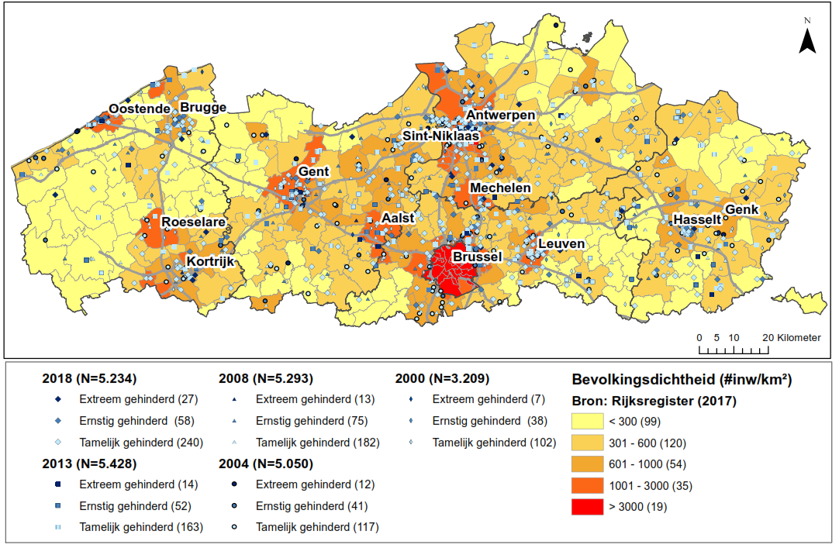
“Lichtkaarten”
Lichthinder in Vlaanderen

Slide 58
① Opzet onderzoek
② Resultaten
③ Besluiten

Slide 59
Besluiten (I)
SLO-4 leverde 5.219 valide ingevulde enquêteformulieren op
SLO-4 evalueert situatie in en om de woning van maart 2017 tot april 2018
78% van de respondenten is (zeer) tevreden over de leefkwaliteit in hun buurt, wat het hoogst is sinds het begin van de metingen (van 60% in 2001 tot 73% in 2013).
Hoewel slechts 8 % ontevreden is over de leefkwaliteit in hun buurt zou toch 14% de buurt afraden aan vrienden of kennissen om er te komen wonen
3 op 10 (29%) werd tamelijk, ernstig tot extreem gehinderd door geluid
(ref. SLO-0: 31%)
1 op 6-7 (15%) ondervond tamelijke, ernstige tot extreme hinder door geur (ref. SLO-0: 19%)
7% werd tamelijk, ernstig tot extreem gehinderd door licht
(ref. SLO-0: 5%)

Slide 60
Besluiten (II)
Hinder leidt in eerste instantie tot sluiten van deuren, ramen, gordijnen of rolluiken. In tweede instantie wordt eraan gedacht om klacht in te dienen.
Verkeer is de voornaamste bron van geluidshinder (31%), gevolgd door buren (17%), industrie (15%) en recreatie (13%).
Buren zijn de voornaamste bron geurhinder (14%), gevolgd door verkeer (11%). De sectoren landbouw, industrie en waterzuivering veroorzaken elk 5 tot 6% geurgehinderden.
Verlichting van wegen en parkeerterreinen is de voornaamste lichthinderbron (5%) gevolgd door recreatie en toerisme (2%).

Slide 61
Besluiten (III)
Bronnen waarvoor een significant stijgende tendens is vastgesteld:
  voor geluidshinder: verkeer en vervoer
  voor geurhinder: rook uit schoorsteen buren
  Voor lichthinder: geen
  Een op vier wordt ‘s nachts wel eens wakker door geluid van straatverkeer, een op zes wordt ‘s nachts wel eens wakker van burengeluid.
  Zes op tien van de respondenten hecht belang aan een donkere nachtelijke hemel
  Iedereen is van mening dat de wegen in de onmiddellijke omgeving van hun woning verlicht moeten zijn als het donker is. Twee op drie nuanceren dit door te stellen dat ’s nachts de wegverlichting gedimd of uitgeschakeld moet worden.

Slide 62

Contactgegevens
Sandra Geerts
sandra.geerts@vlaanderen.be
02/553 82 37

Slide 63

Bijlagen

